Slide 1


Introducción a DML
Data Science
Notes:
Slide para presentación

Slide 2


Agenda
Introducción a DML y ORM.
DML (INSERT, UPDATE, DROP, SELECT, WHERE).
Operadores ariméticos.

Slide 3

OBJETIVOS DE LA CLASE
Al finalizar esta lecture estarás en la capacidad de…
Aplicar las instrucciones básicas para realizar consultas en una base de datos relacional

Slide 4


Al finalizar cada uno de los temas, tendremos un espacio de consultas.
Hay un mentor asignado para responder el Q&A.
¡Pregunta, pregunta, pregunta! :D

Slide 5


DML

Slide 6

SQL no solo permite interactuar con las bases de datos para crear sus objetos, sino que además nos permite escribir y recuperar datos. Esto es posible gracias al DML.

Slide 7

DML (INSERT, UPDATE, DROP, SELECT, WHERE)

Slide 8


Sentencias
INSERTAR
ELIMINAR
MODIFICAR
CONSULTAR
Notes:
Son sentencias que permiten administrar la información de una base de datos a partir de las tablas que la conforman. Las acciones que se pueden ejecutar son INSERTAR, MODIFICAR, ELIMINAR y CONSULTAR.

Slide 9
Insertar datos

Slide 10

Insertar datos (1)
Se detallan en orden los campos y los registros a ingresar en cada uno de ellos. Por cada sentencia INSERT INTO se puede declarar un VALUES. Es la opción menos eficiente para insertar datos en una tabla.

Slide 11
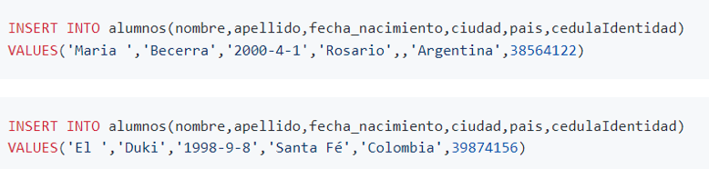

Slide 12
Insertar datos (2)
Al igual que en la opción anterior, se detallan en orden los campos y los datos a ingresar en cada uno de ellos. Solo se declara una sentencia INSERT INTO y luego se listan en VALUES cada uno de los registros separados por coma.

Slide 13
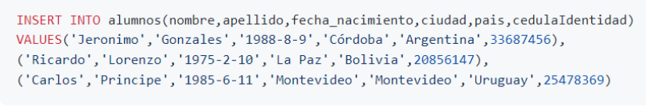

Slide 14
Insertar datos (3)
Se declara la sentencia INSERT INTO y el nombre de la tabla, luego se repite el VALUES de la opción 2.
La diferencia con las anteriores es que se deben insertar datos para todos los campos que forman parte de la tabla.

Slide 15
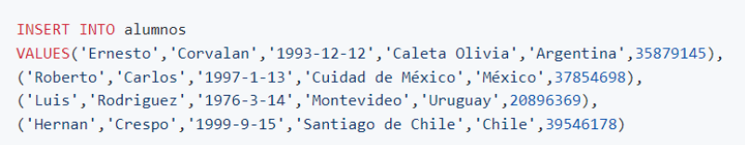

Slide 16
Modificar datos

Slide 17
Modificar datos (1)
Se modifica un solo campo del registro.
Es importante establecer cuidadosamente el registro a modificar, si no lo hacemos corremos el riesgo de modificar varios registros. Ese campo u otros pueden ser “filtrados” mediante la sentencia WHERE.

Slide 18
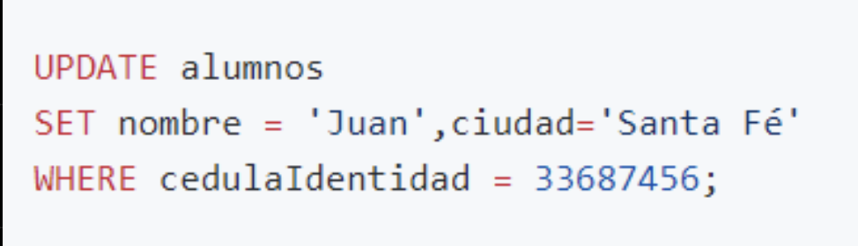
Modificar datos (2)
Se modifica más de un campo del registro.

Slide 19
Eliminar datos

Slide 20
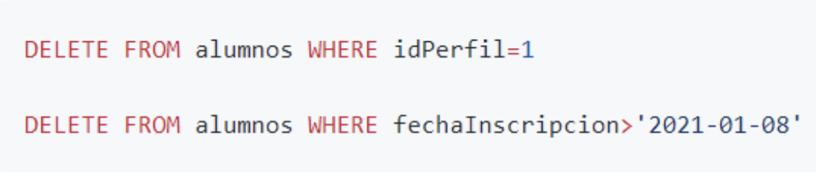
Eliminar datos
DELETE se utiliza para borrar registros, esto quiere decir que se eliminaran todos los campos de ese registro. Si verificamos un error en un solo campo no se debería eliminar el registro, sino realizar un UPDATE.

Slide 21
Consultar datos

Slide 22
Consultar datos
Para consultar los datos en una tabla, se utiliza la sentencia SELECT, esta sentencia debe estar acompañada de manera obligatoria por FROM. SELECT es una sentencia de proyección, donde puedes “solicitar” los campos a consultar.
En FROM se debe especificar cuál será la tabla a consultar.
La cláusula WHERE permite establecer criterios de filtrado o segmentación.

Slide 23
Operadores

Slide 24
Operadores aritméticos
c
Al igual que en python, dentro de SQL se pueden utilizar operadores para realizar cálculos en la sentencia SELECT.
Es necesario que los campos sean de tipos enteros o decimales.

Slide 25
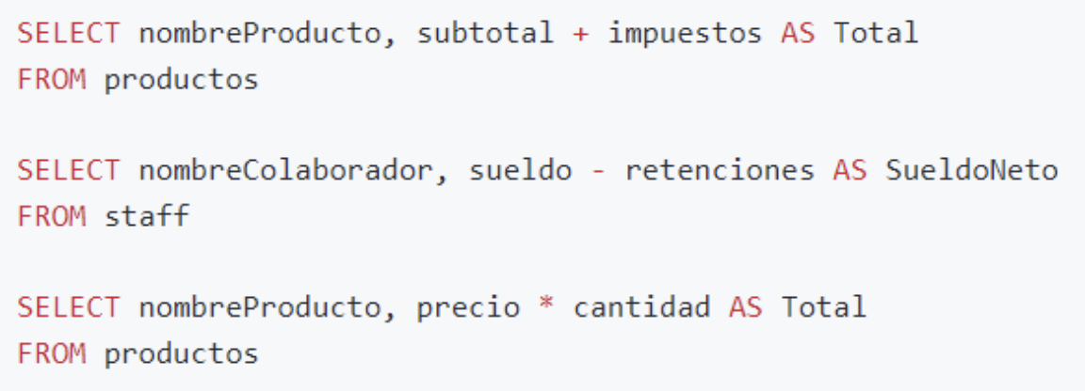
Operadores aritméticos

Slide 26
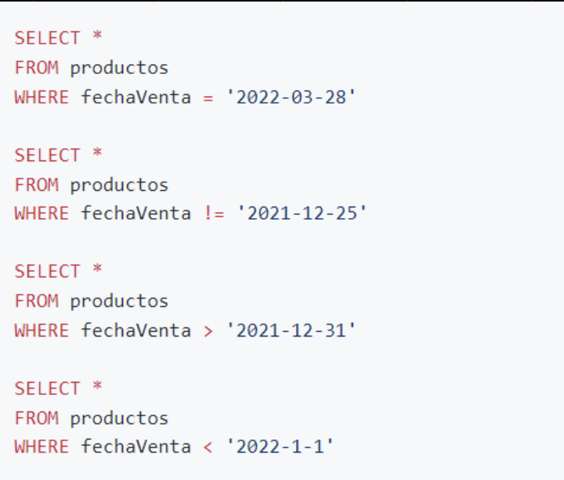
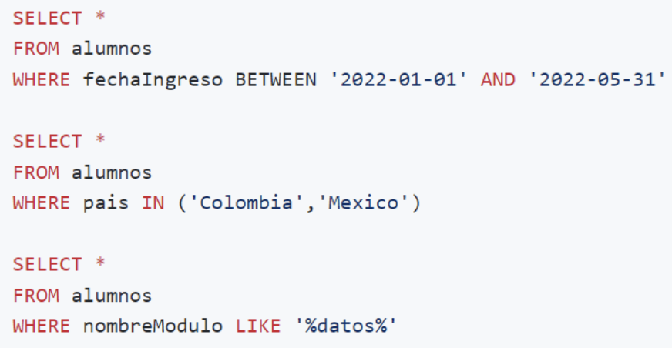
Operadores relacionales

Slide 27
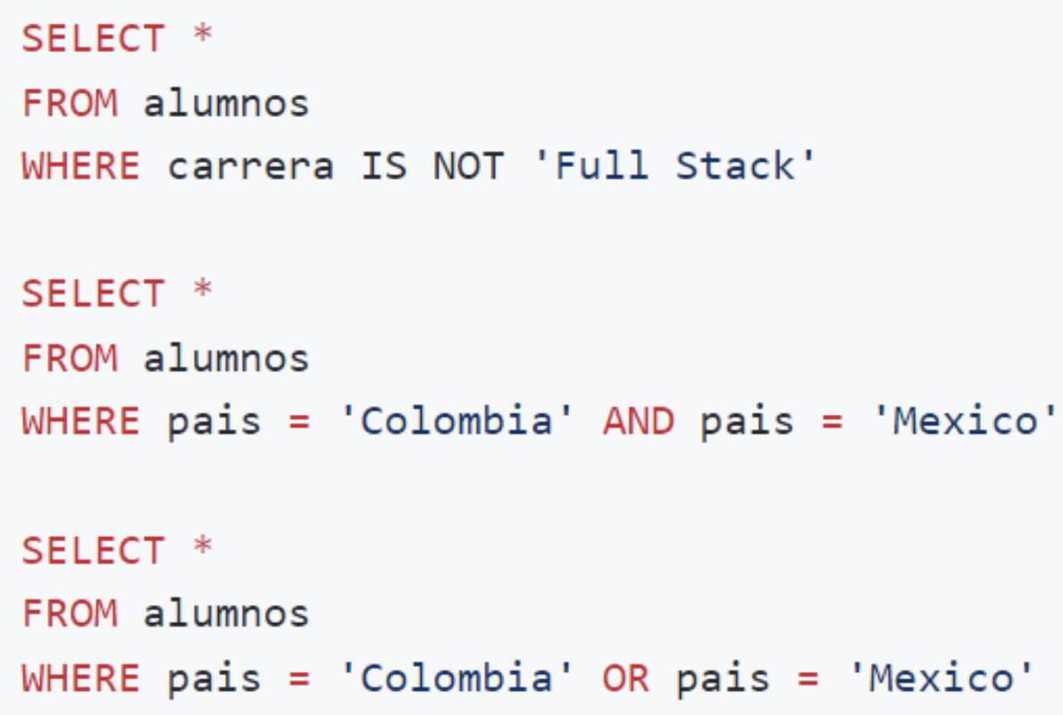
Operadores lógicos

Slide 28
¿Qué es ORM?

Slide 29
ORM
Un ORM es un modelo de programación que permite interactuar con las estructuras de una base de datos relacional (SQL Server, MySQL, PostgreSQL, etc.), lo que ayuda a simplificar y acelerar el desarrollo de aplicaciones.
Es a través de las aplicaciones como habitualmente se realizan los procesos de inserción, actualización, eliminación y consulta en una base de datos, el ORM permite a los desarrolladores simplificar estos procesos.

Slide 30
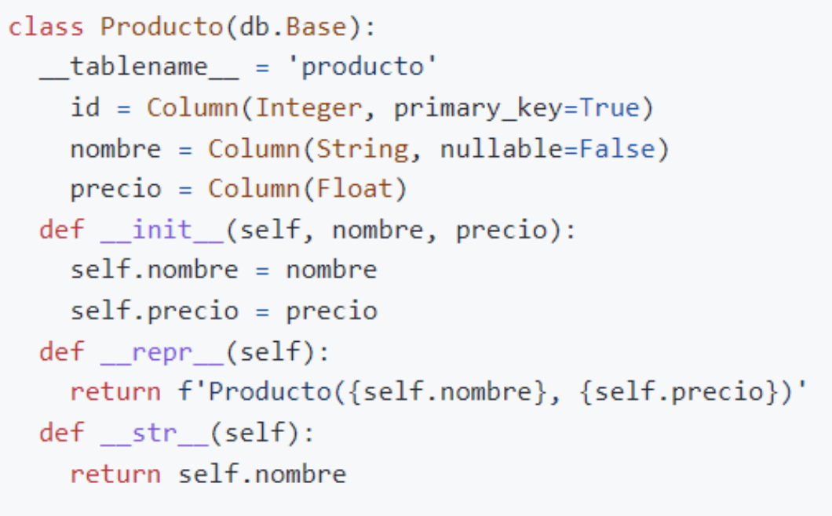
ORM
ORM en python, creando una tabla:

Slide 31
¿ P R E G U N T A S ?

Slide 32
Resumen
Notes:
Nota: se requiere dar una resumen de lo visto en la lecture. Se pueden agregar más diapositivas, según los requerimientos de la clase. Aquí se dejan algunas diapositivas de resumen.

Slide 33

Resumen
TEMA | …..
TEMA | …..
TEMA | …..
Notes:
Agregar los conceptos vistos.

Slide 34

¿Alguien dijo Homework?
Notes:
1920 x 1080

Slide 35
Próxima lecture
KPI’s & Business Applications
Notes:
Slide para presentación

Slide 36


Click on me
Dispones de un formulario en:
¡Feedback!
Homeworks
Guías de clase
Slack
Notes:
Tu feedback es muy importante.
Es importante recordar que al final de cada Homework o Guia de clase, tendrás acceso a un formulario para reportar mejoras (o errores) de los recursos educativos que vas usando y de esta forma podremos accionar y mejorar la experiencia de ustedes y los que vendrán.
(Recomendamos que el instructor pueda abrir el formulario)

Slide 37








